Slide 1
음성 인식 및 합성 프로젝트 직업 질의 응답 Q&A모델
발표자 : 이주미

Slide 2
Chapter 1.프로젝트 개요
1. csv 파일로 데이터 로드 및 전처리
2. LLM 모델로 T5 모델을 써서, 학습 루프 돌리고 학습 모델 저장
3. 정성 평가를 하기 위해, 직업 예시 질문에 대한 질의응답들 생성
프로젝트를 하게 된 이유 : IT 관련 직업에 필요한 직업 수행 능력 및 역량에 대해서 더 많이 알고 싶어서 이 프로젝트를 하게 되었습니다.

Slide 3
Chapter 2. 사용 라이브러리
1. Pandas
2. torch
3. plt
4. T5TokenizerFast, T5ForConditionalGeneration, AdamW
5. tqdm, DataLoader, Dataset

Slide 4
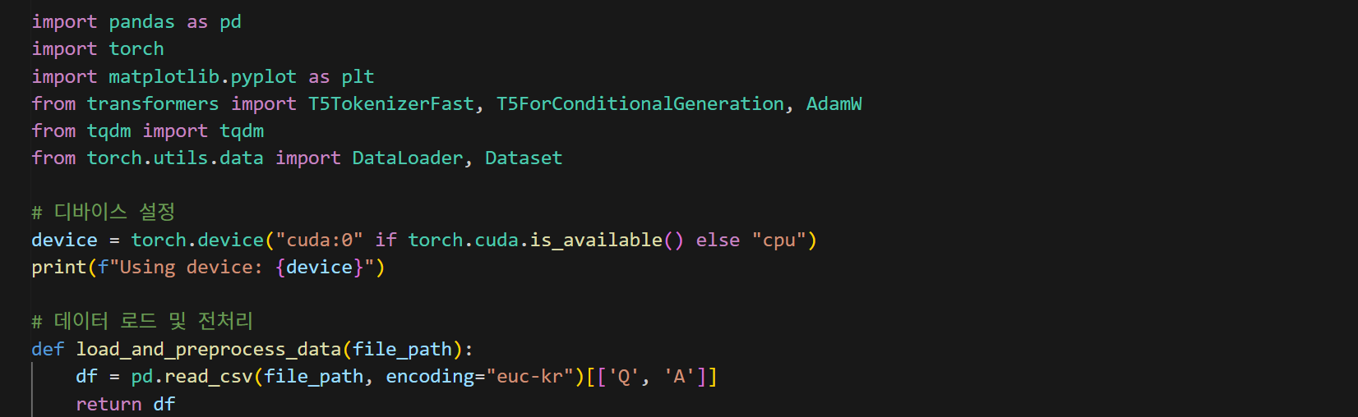
Chapter 3. 프로젝트 수행 절차 및 방법 (1)
1. csv 파일로 데이터 로드 및 전처리

Slide 5
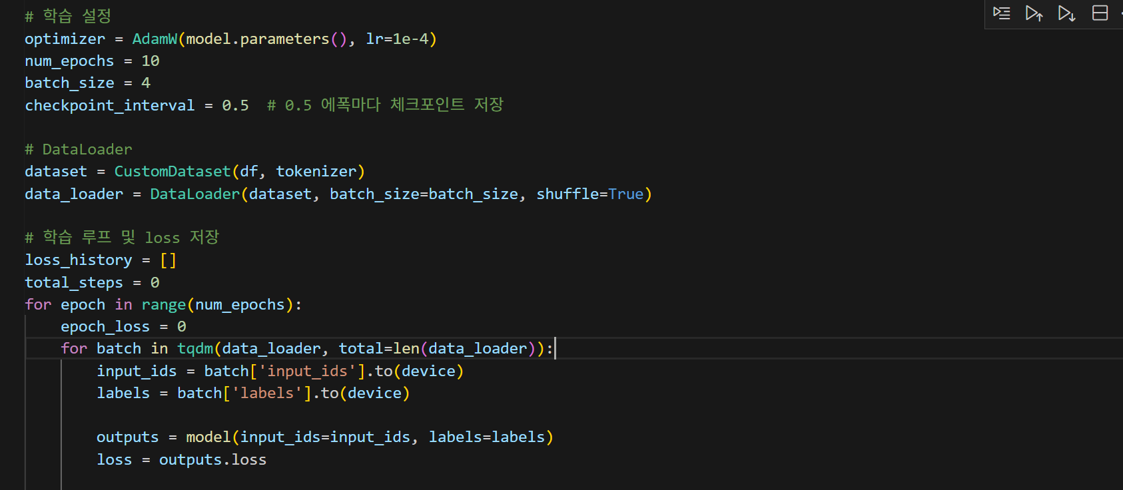
Chapter 3. 프로젝트 수행 절차 및 방법 (2)
2. LLM 모델로 T5 모델을 써서, 학습 루프 돌리고 학습 모델 저장

Slide 6
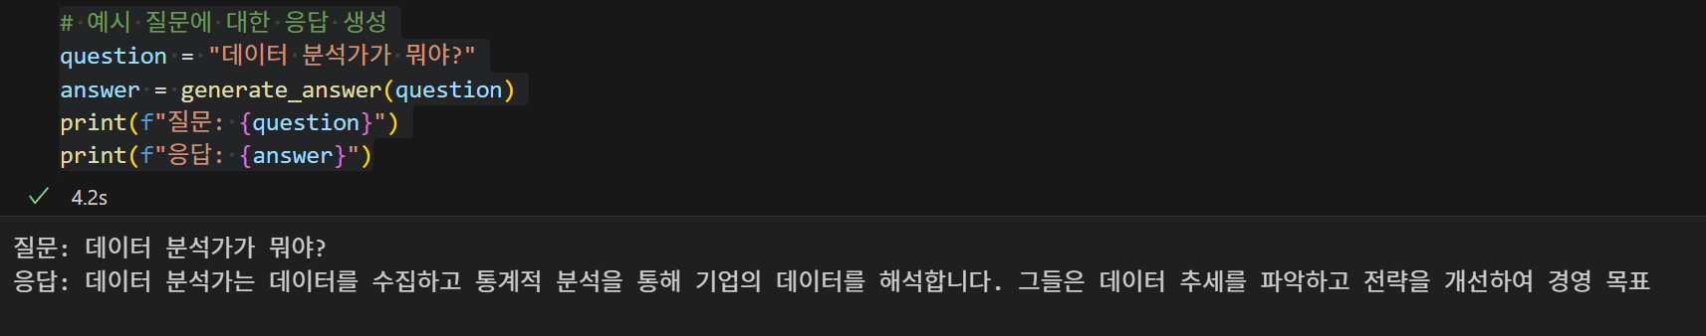
Chapter 3. 프로젝트 수행 절차 및 방법 (3)
3. 정성 평가를 하기 위해, 직업 예시 질문에 대한 질의응답들 생성

Slide 7
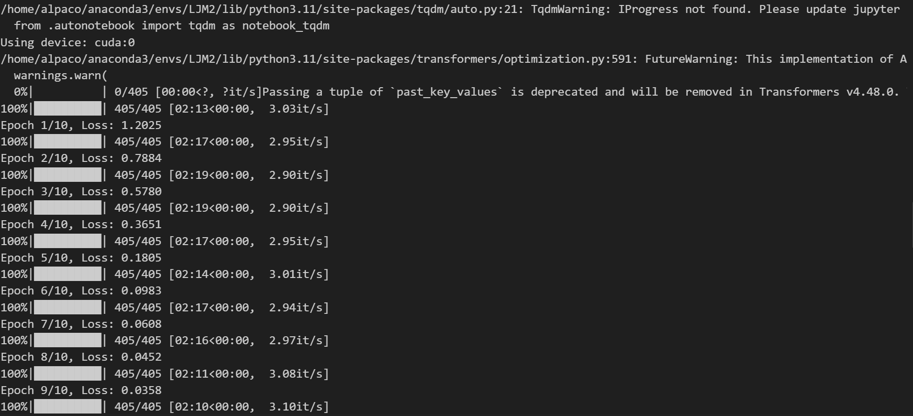
Chapter 4. 프로젝트 수행결과 (1)
1. csv 파일로 데이터 로드 및 전처리, 모델 학습 epoch

Slide 8
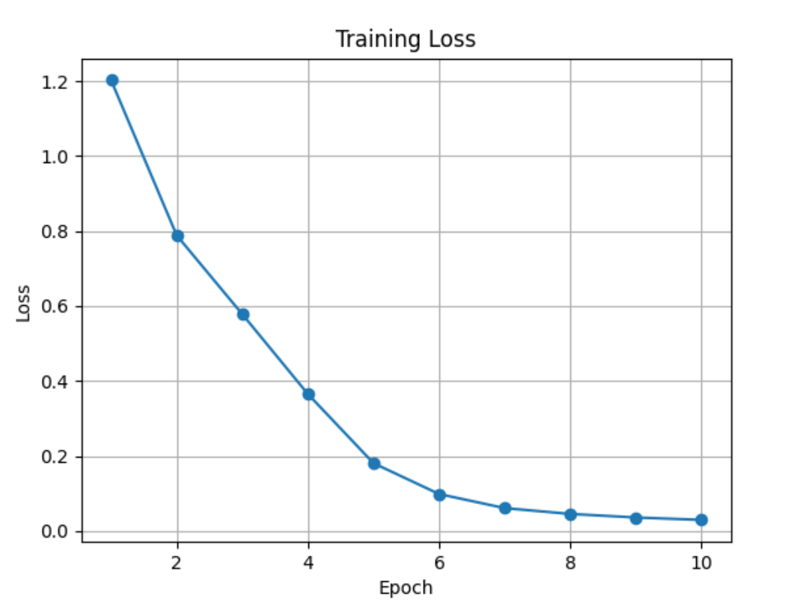
Chapter 4. 프로젝트 수행결과 (2)
. LLM 모델로 T5 모델을 써서, 학습 루프 돌리고 학습 모델 저장
Cross Entropy loss점점 수렴하는 방향으로 학습

Slide 9
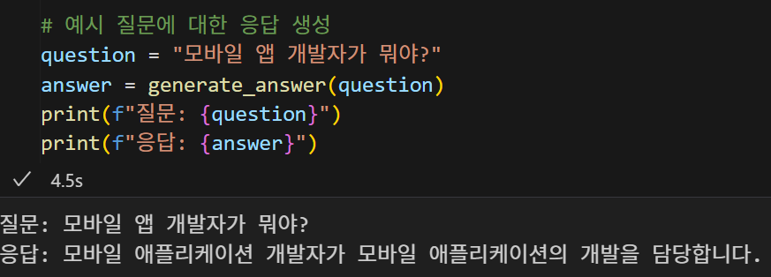
Chapter 4. 프로젝트 수행결과 (3)
3. 정성 평가를 하기 위해, 직업 예시 질문에 대한 질의응답들 생성

Slide 10
Chapter 5. 자체 의견 평가
IT 관련 직업으로는 생각할때 개발자밖에 떠오르는게 없었는데, 이 프로젝트를 하면서 IT 관련 직업에 대해서 더 자세하게 알 수 있었고 IT 희망 진로도 대략이나마 정할 수 있게 되었습니다. 그리고 IT 관련 직업 외에도 직업 수행 능력이나 업무 역량이 어느 정도 되는지 배워갈 수 있는 기회가 된 것 같습니다.

Slide 11
감사합니다!
발표자 : 이주미
데이터 출처 : https://huggingface.co/datasets/Pradeep016/career-guidance-qa-dataset

